Slide 1
SIMWASKRA
Sistem Pengawasan Daerah Inspektorat Kabupaten Karanganyar

Slide 2
Apa itu SIMWASKRA?
SIMWASKRA adalah aplikasi berbasis web yang mendukung proses pengawasan secara digital dengan menyediakan berbagai fitur untuk:
Mengelola kegiatan pengawasan.
Memantau progres pelaksanaan pengawasan.
Mendokumentasikan hasil pengawasan.
Memantau tindak lanjut hasil pengawasan.
Menyusun laporan secara lebih efektif.

Slide 3
Tujuan SIMWASKRA
Pengembangan SIMWASKRA bertujuan untuk:
Meningkatkan efektivitas proses monitoring pengawasan.
Menyediakan informasi secara real-time.
Mempermudah pengelolaan data pengawasan.
Mendukung proses pengambilan keputusan melalui data yang terpusat.
Meningkatkan transparansi dan akuntabilitas.

Slide 4
Manfaat SIMWASKRA
Monitoring kegiatan menjadi lebih mudah.
Data tersimpan secara terpusat.
Proses pelaporan lebih cepat.
Riwayat kegiatan terdokumentasi dengan baik.
Informasi dapat diakses sesuai hak akses pengguna.

Slide 5
Role SIMWASKRA
Admin Perencanaan
Sekretaris
Inspektur
Auditor
OPD

Slide 6
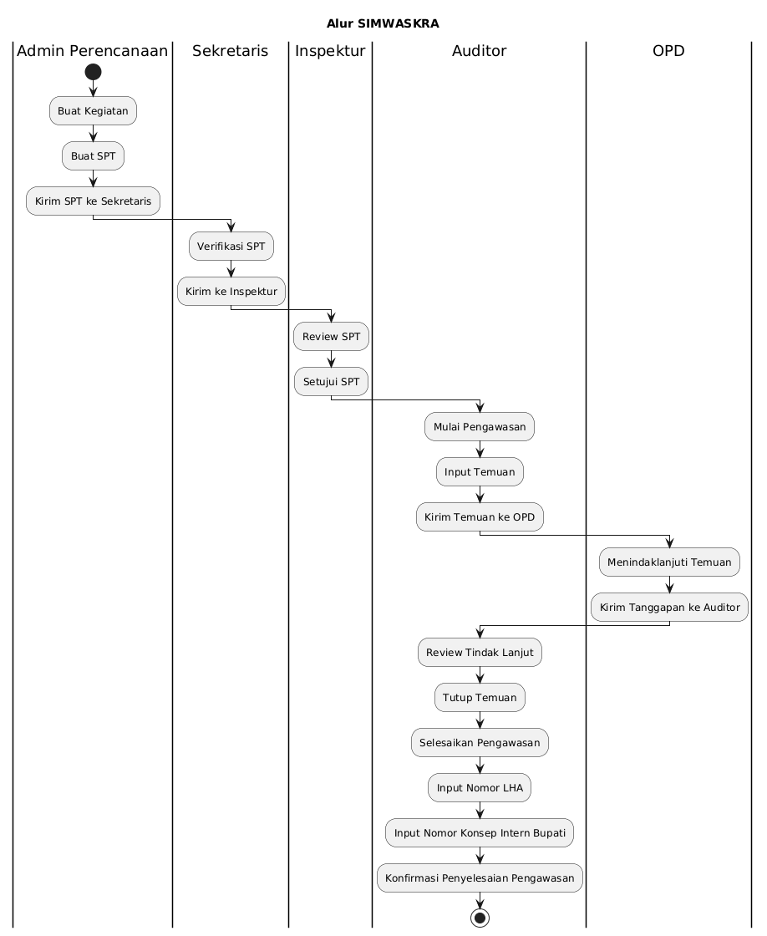

Slide 7

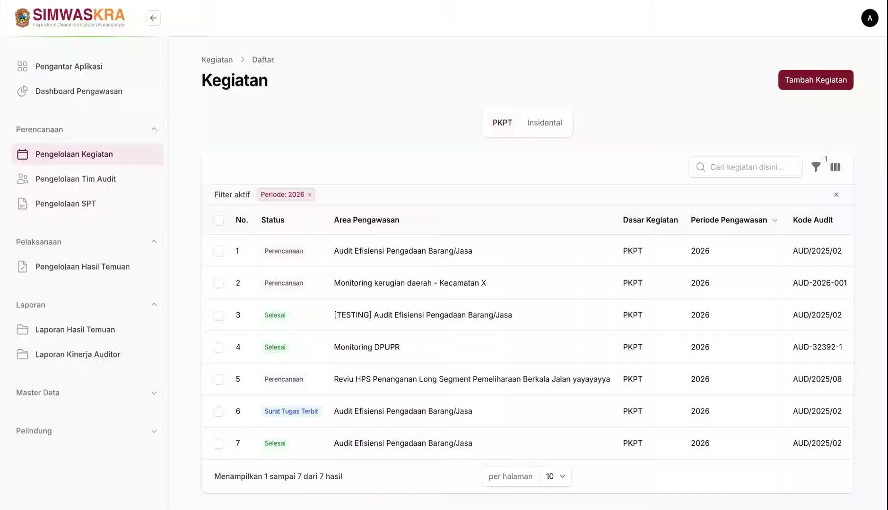
1. Admin Perencanaan membuat kegiatan
Admin menginput informasi berupa:
Informasi kegiatan
Detail pengawasan
Jadwal pelaksanaan
Alokasi tim
Anggaran & tingkat risiko

Slide 8
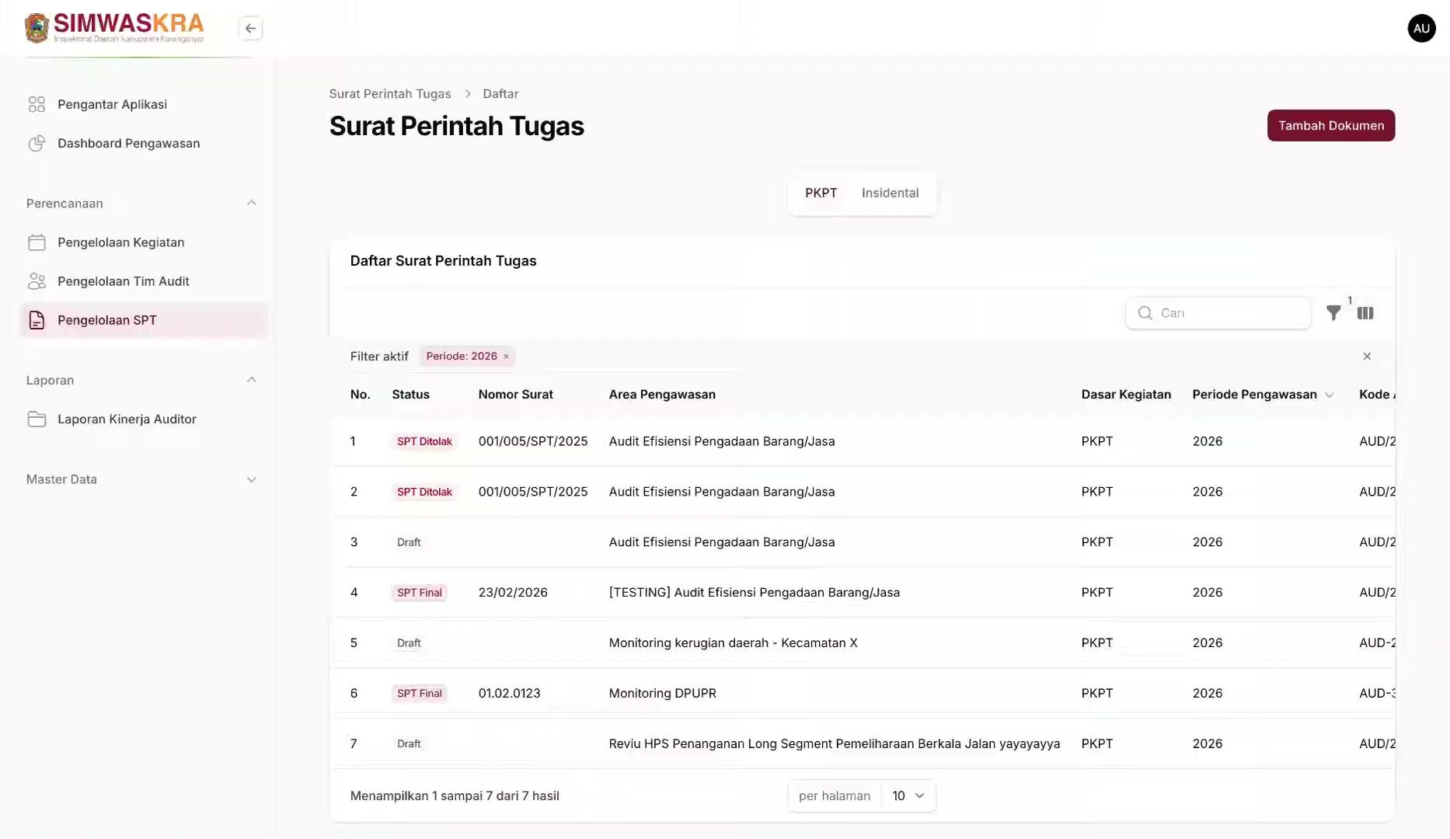
2. Admin Perencanaan membuat SPT
Pilih Kegiatan untuk mengambil data kegiatan pengawasan yang telah dibuat sebelumnya. Informasi kegiatan akan terisi secara otomatis.
Lengkapi Informasi Penugasan, meliputi nomor SPT, tanggal SPT, dasar penugasan, instruksi, dan penandatangan.
Tentukan Tim Audit dengan menambahkan anggota tim sesuai ruang lingkup dan pelaksana pengawasan.
Mengunggah dokumen jika dibutuhkan.

Slide 9
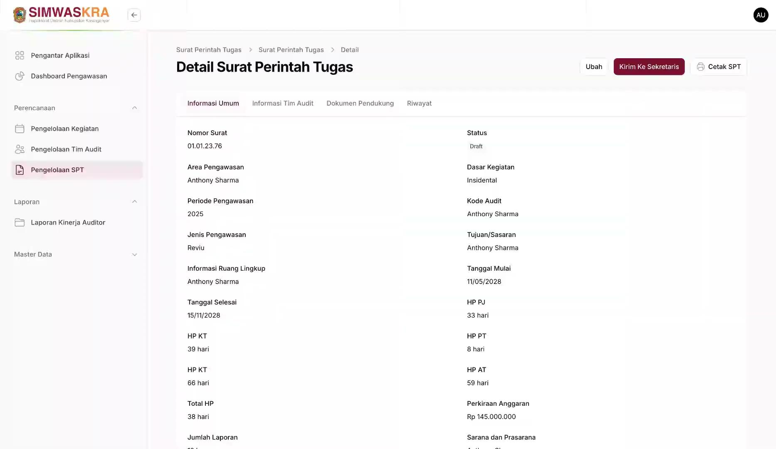
3. Admin Perencanaan mengirim SPT ke Sekretaris
SPT yang telah dibuat dikirimkan kepada Sekretaris untuk dilakukan proses verifikasi sebelum diteruskan ke tahap persetujuan oleh Inspektur.

Slide 10
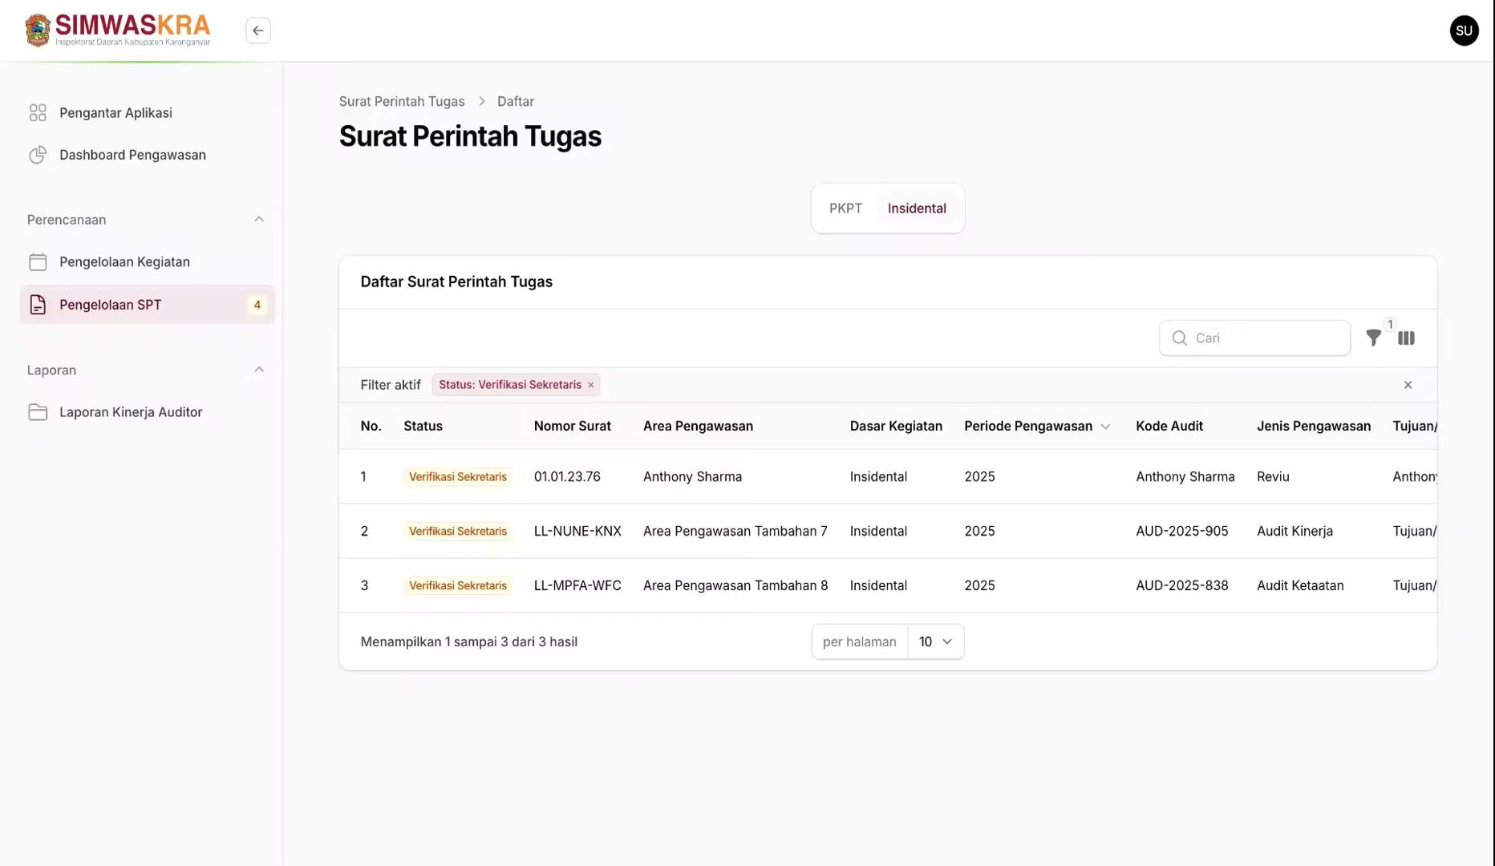
4. Sekretaris mengirim SPT ke Inspektur
Sekretaris melakukan pengecekan data SPT.
Apabila data telah sesuai, klik Verifikasi.
SPT akan diteruskan kepada Inspektur untuk proses persetujuan.

Slide 11
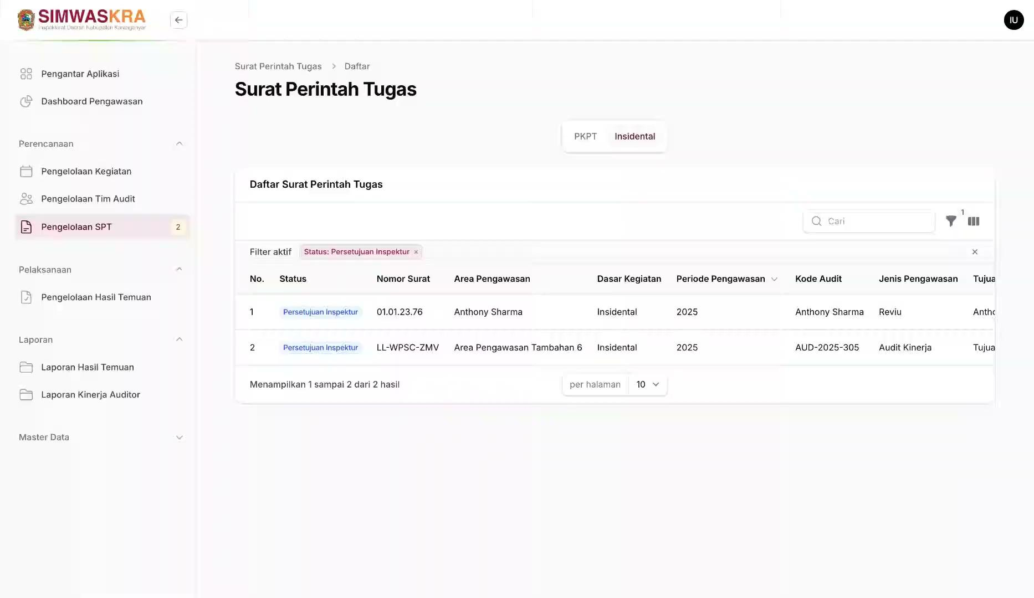
5. Inspektur menyetujui SPT
Inspektur melakukan review terhadap data SPT yang telah diverifikasi.
Apabila SPT telah sesuai, klik Persetujuan.
SPT yang disetujui akan diteruskan ke Auditor sebagai dasar pelaksanaan pengawasan.

Slide 12
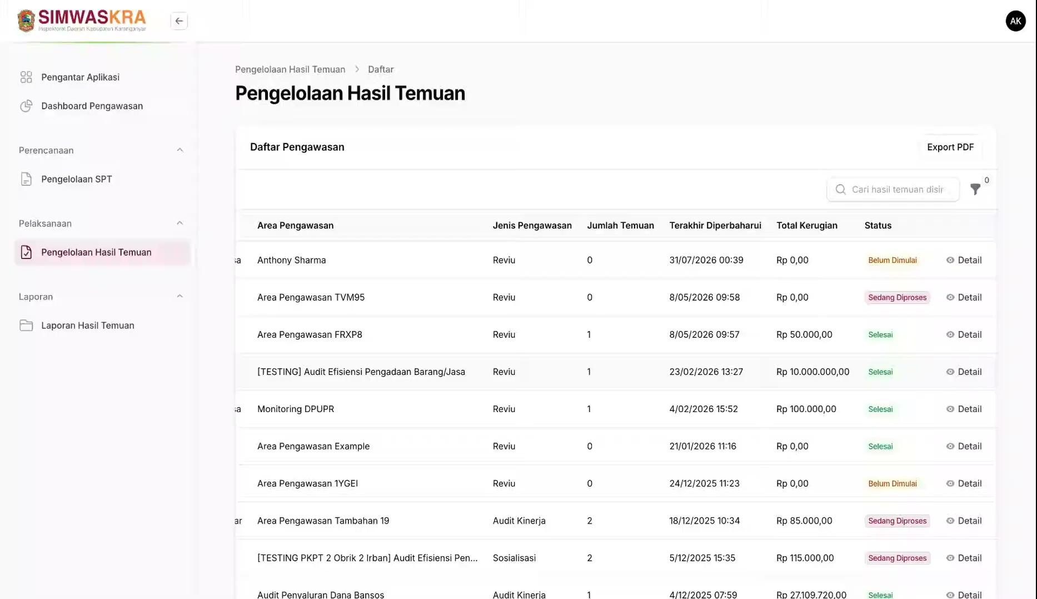
6. Ketua auditor memulai pengawasan
Ketua Tim memulai pelaksanaan pengawasan berdasarkan SPT yang telah disetujui.
Klik Mulai Pengawasan untuk mengubah status kegiatan menjadi Sedang Proses.
Tim audit dapat mulai melaksanakan kegiatan pengawasan sesuai penugasan.

Slide 13
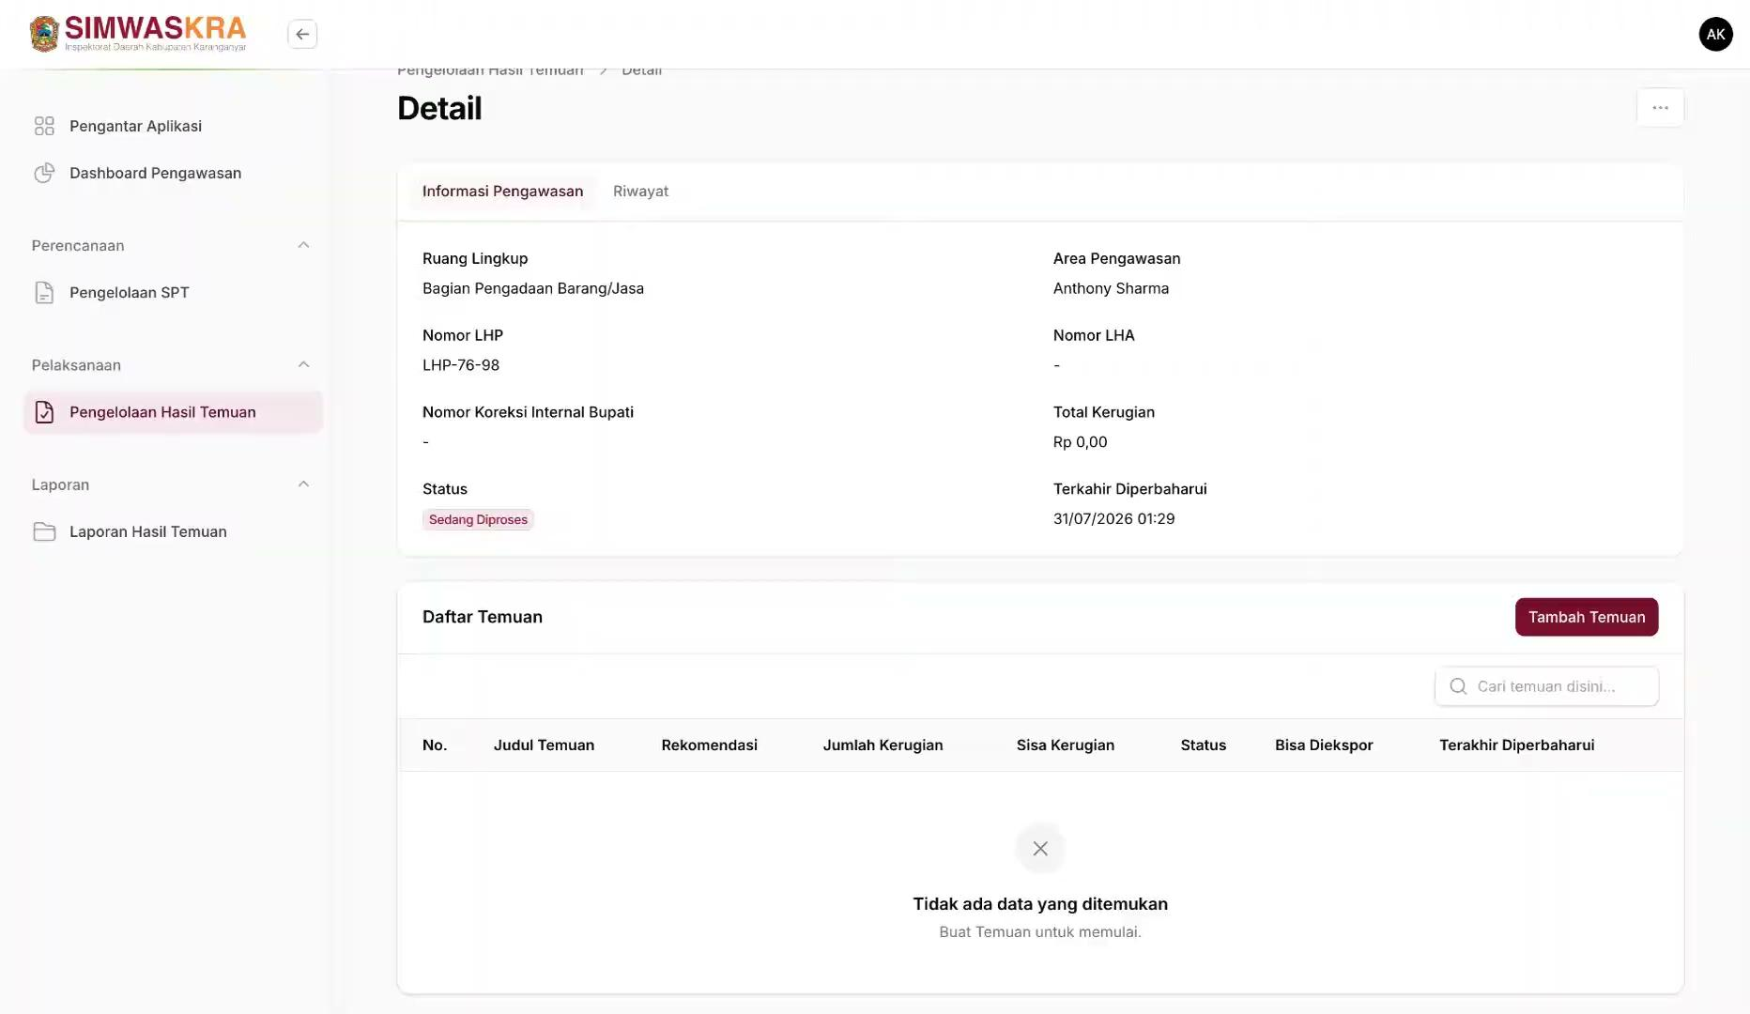
7. Auditor menginput temuan
Auditor mencatat hasil temuan selama pelaksanaan pengawasan ke dalam sistem.
Temuan dilengkapi dengan informasi pendukung sesuai hasil pemeriksaan.
Temuan yang telah disimpan akan menjadi dasar proses tindak lanjut oleh OPD.

Slide 14
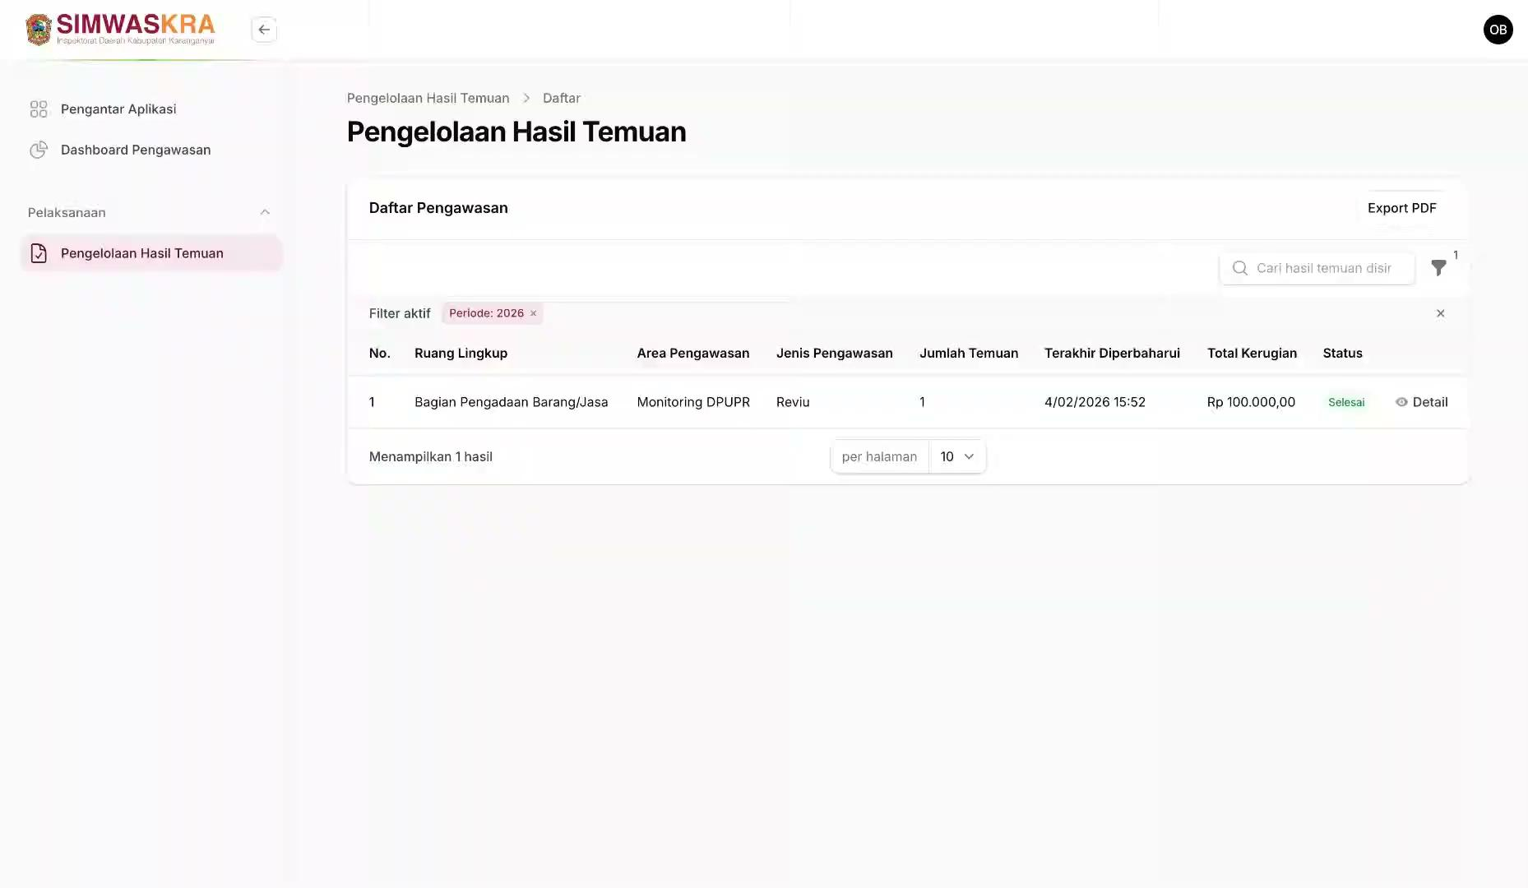
8. OPD menindaklanjuti temuan
OPD menindaklanjuti temuan pengawasan.
Mengunggah bukti pendukung penyelesaian.
Mengirimkan tindak lanjut kepada Auditor untuk direview.

Slide 15
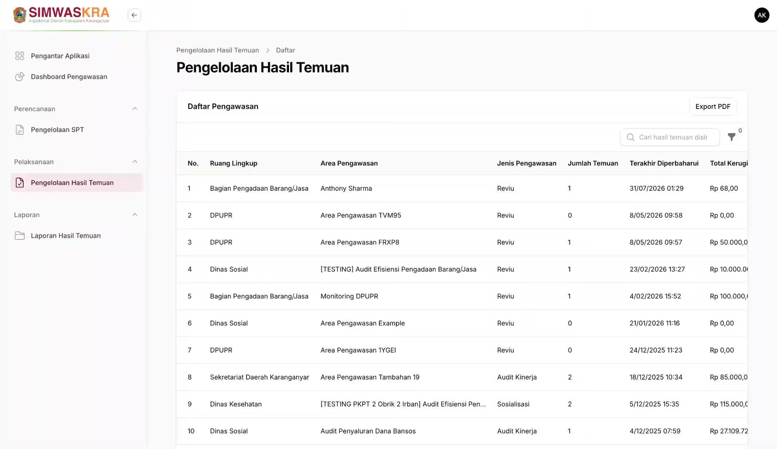
9. Auditor melakukan review tindak lanjut
Auditor melakukan review terhadap tindak lanjut yang telah dikirimkan oleh OPD.
Apabila tindak lanjut telah sesuai, Auditor dapat menyetujui hasil tindak lanjut.
Proses dilanjutkan ke tahap penutupan temuan.

Slide 16
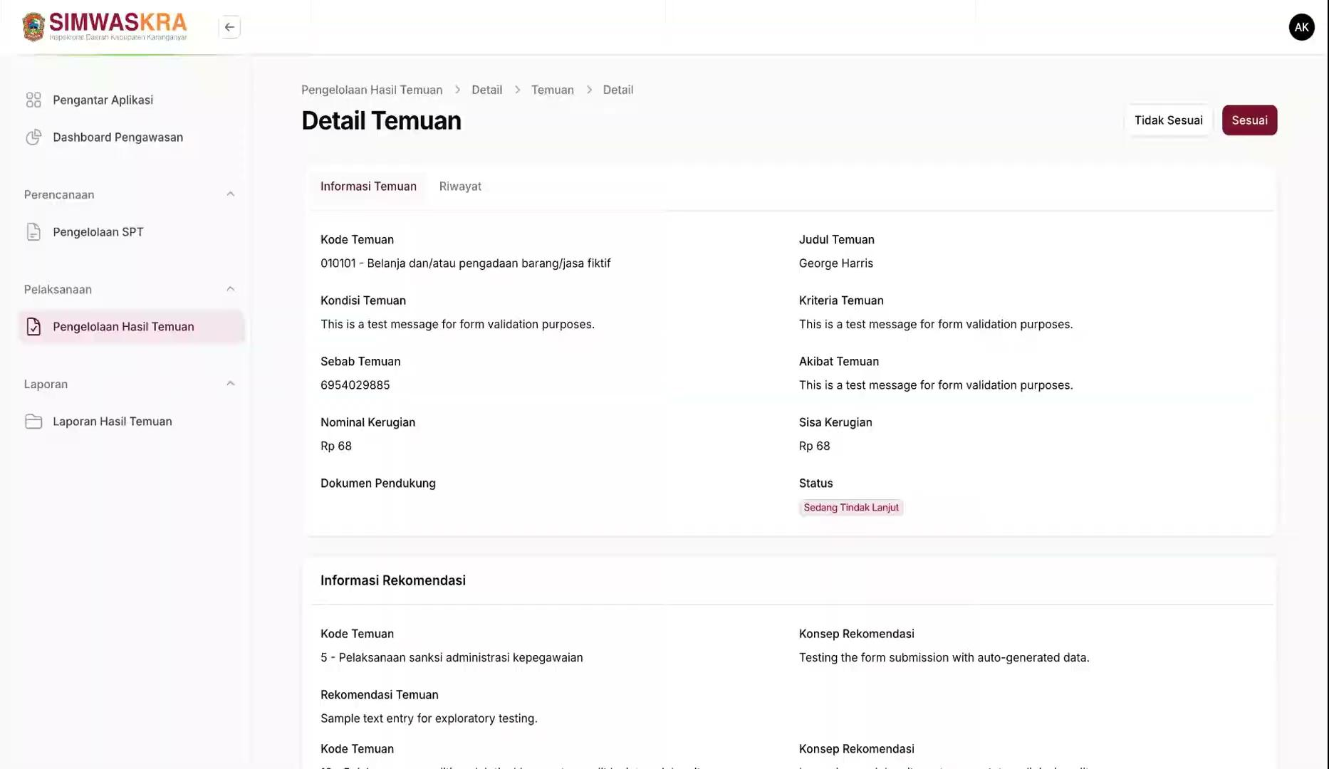
10. Auditor menutup temuan
Auditor menutup temuan yang telah selesai ditindaklanjuti.
Status temuan berubah menjadi Sesuai.
Seluruh temuan yang telah ditutup menjadi bagian dari hasil pengawasan.

Slide 17
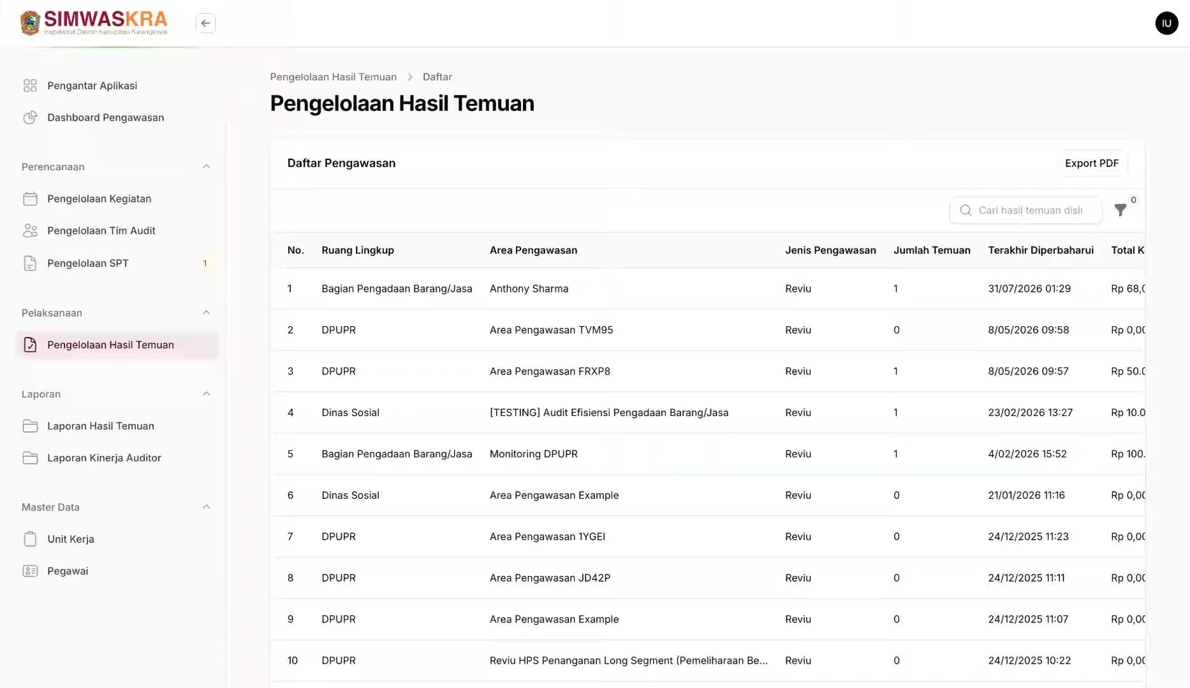
11. Inspektur menyelesaikan pengawasan
Setelah seluruh temuan selesai, Inspektur melakukan penyelesaian pengawasan.
Inspektur melengkapi informasi hasil pengawasan, seperti Nomor LHA dan Nomor Konsep Intern Bupati.
Setelah dikonfirmasi, status pengawasan berubah menjadi Selesai.

Slide 18

Terima Kasih

